Slide 1

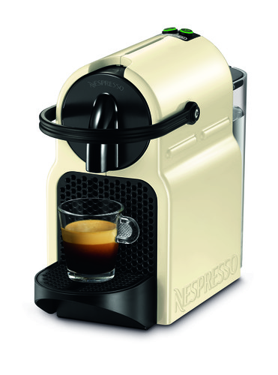
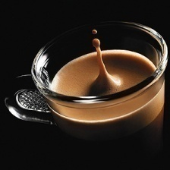



DE’LONGHI KÁVA
EN80.CW
KAPSLOVÝ ESPRESSO KÁVOVAR
INISSIA
Nová technologie kompaktní spařovací jednotky
Tlak 19 barů
Termoblok (doba zahřívání do 25 sec)
Automatický režim stand-by po 9 minutách
Energetická třída A-40%
Funkce FLOW STOP: Automatické a programovatelné množství kávy
Nastavení: 40 ml pro espresso a 110 ml pro lungo
Snadné vkládání a také vyjímání použitých kapslí
Nádobka pro až 10 použitých kapslí
Nádobka na vodu 0,8 l
FLOW STOP
AUTOMATICKÉ VYPNUTÍ
RYCHLÉ ZAHŘÁTÍ
Nastavte si jednoduše Vaši velikost kávy a kávovar automaticky zastaví výdej kávy na požadované velikosti.
Automatické vypnutí po 9 minutách od poslední přípravy kávy pro úsporu energie.
Díky vylepšenému termobloku je kávovar připraven pro výdej kávy už po 25 sekundách.
TECHNICKÁ DATA
Rozměry (šxhxv) | mm | 118x315x230
Hmotnost | Kg | 2,4
Příkon | W | 1260
Voltáž/Frekvence | V~Hz | 220/240~50/60
Kapacita nádoby na vodu | l | 0.8
Tlak | bar | 19

